Slide 1
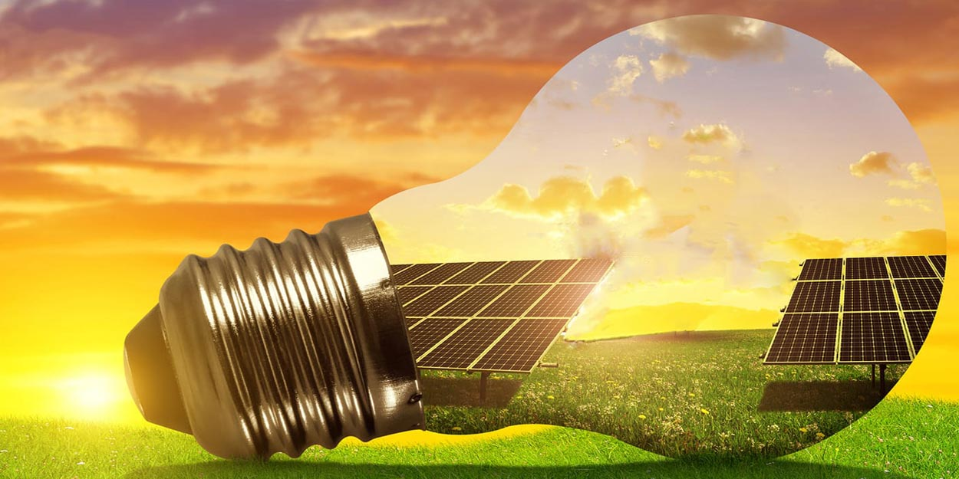

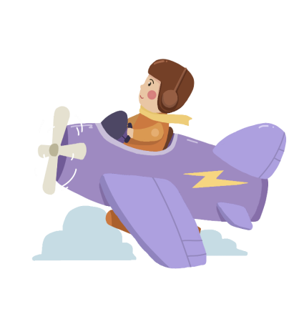
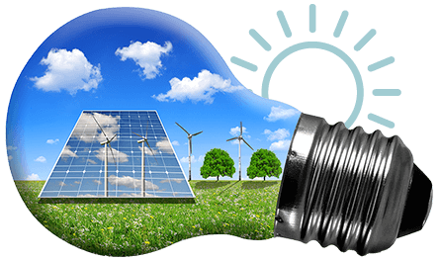


KHOA HỌC
BÀI 41: NĂNG LƯỢNG MẶT TRỜI

Slide 2



1. TÁC DỤNG CỦA
NĂNG LƯỢNG MẶT TRỜI

Slide 3








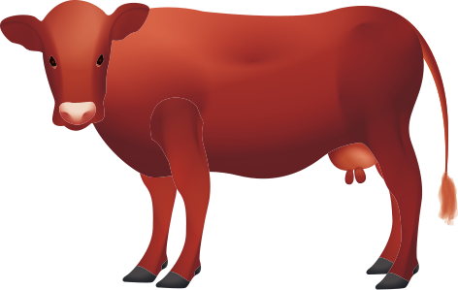




Thức ăn
Thức ăn
Mặt Trời cung cấp năng lượng cho thực vật,
động vật và con người.
Mặt Trời có vai trò gì trong chuỗi thức ăn này?

Slide 4
Mặt Trời cung cấp năng lượng cho Trái Đất ở những dạng nào?
ÁNH SÁNG
NGUỒN NHIỆT

Slide 5
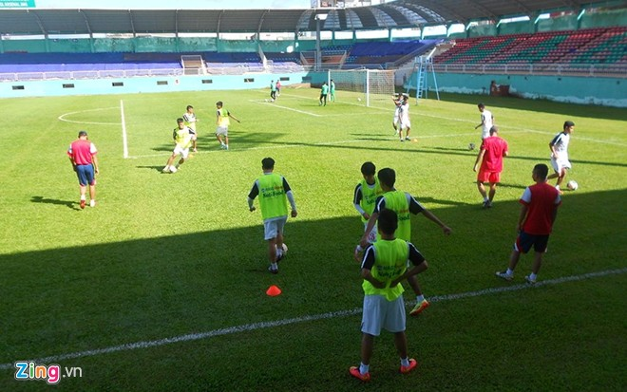
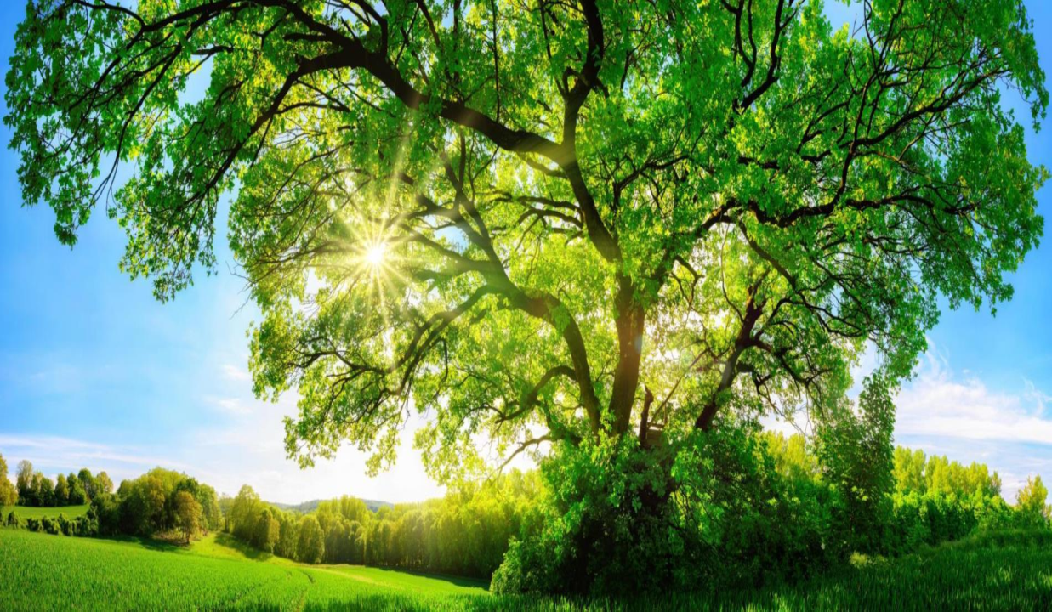
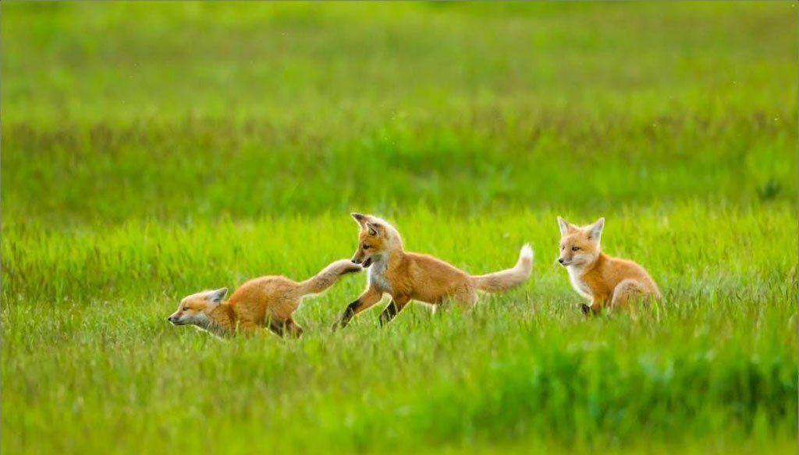
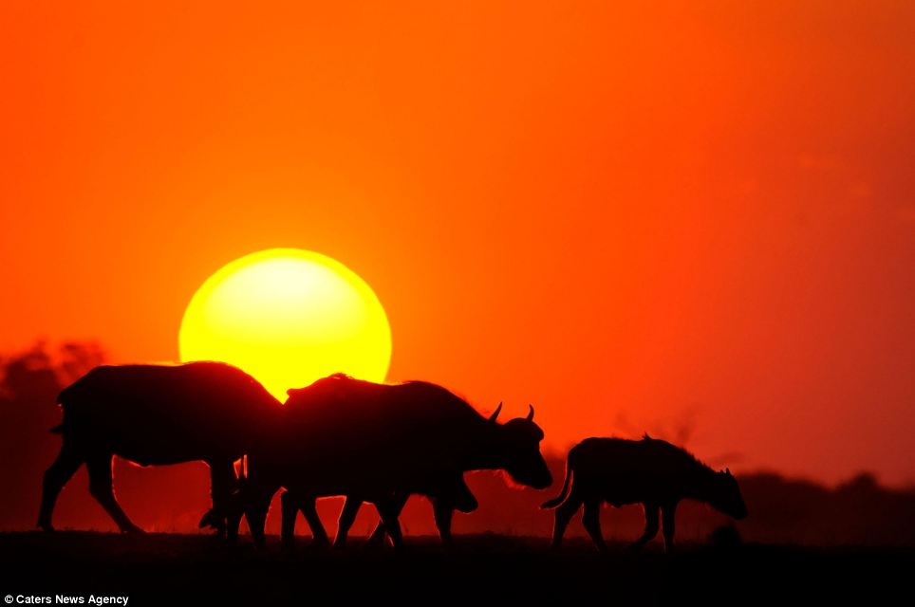
Năng lượng mặt trời có vai trò gì đối với sự sống của con người, thực vật và động vật?
Chiếu sáng, sưởi ấm
Giúp cho cây xanh tốt, con người và động vật khỏe mạnh

Slide 6
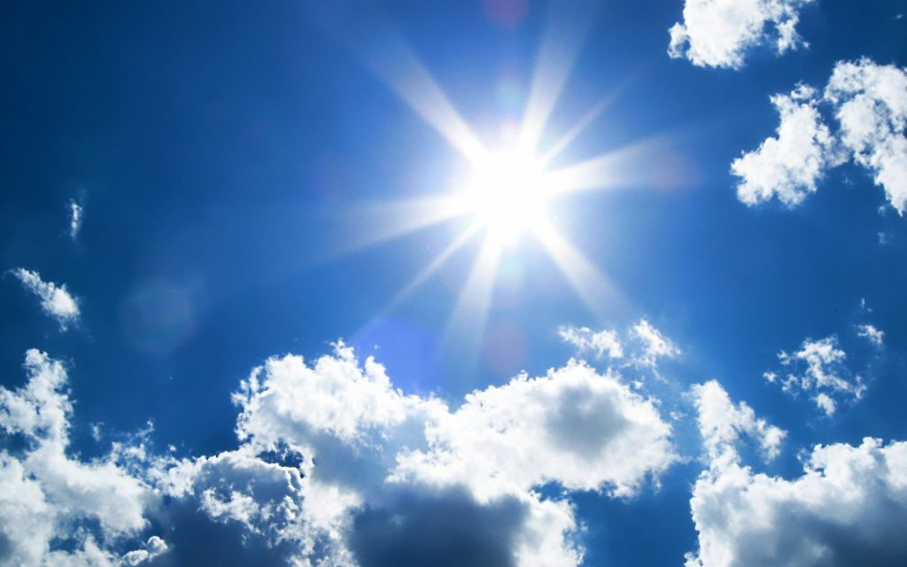
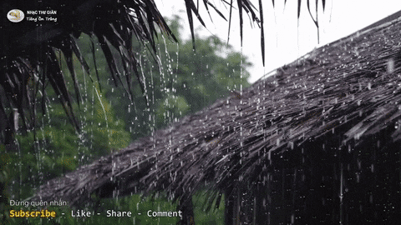

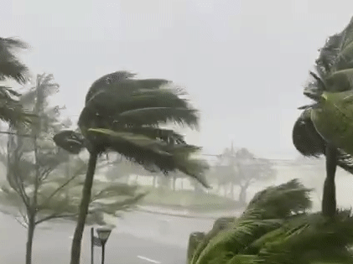
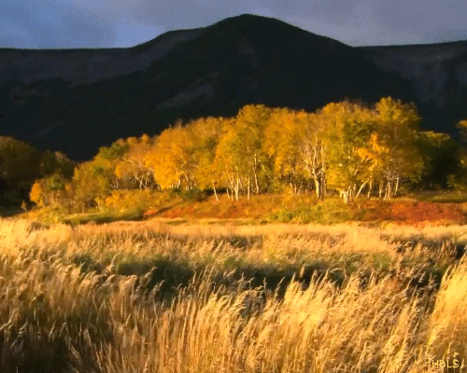
Năng lượng mặt trời có vai trò gì đối với thời tiết và khí hậu?
Năng lượng mặt trời gây ra hiện tượng nắng, mưa, gió, bão,…trên Trái Đất.

Slide 7
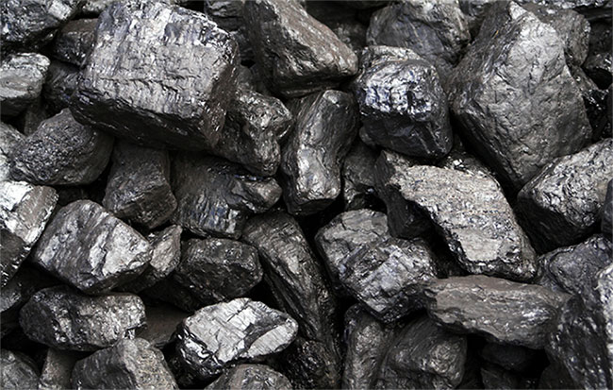
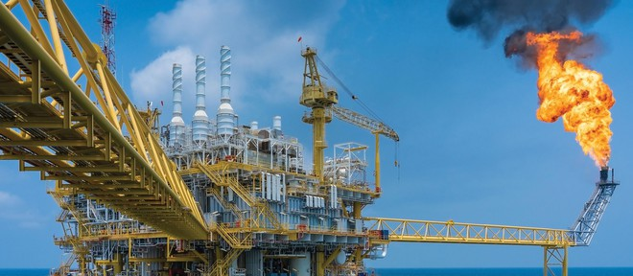
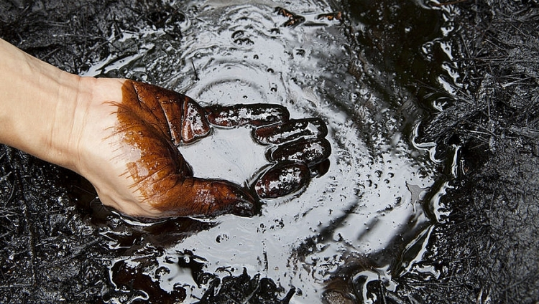

Năng lượng mặt trời có vai trò gì đối với tài nguyên thiên nhiên
Than đá
Dầu mỏ
Đối với tài nguyên thiên nhiên: than đá,
dầu mỏ và khí đốt tự nhiên được hình thành từ xác sinh vật qua hàng triệu năm cũng có nguồn gốc từ mặt trời.

Slide 8
2. SỬ DỤNG NĂNG LƯỢNG
MẶT TRỜI TRONG CUỘC SỐNG

Slide 9
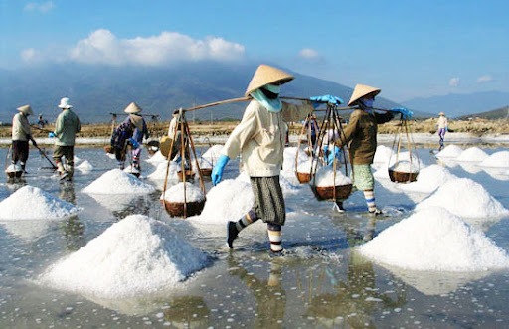
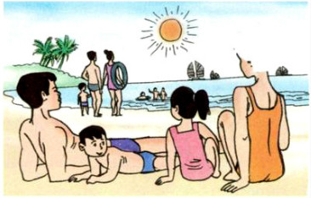
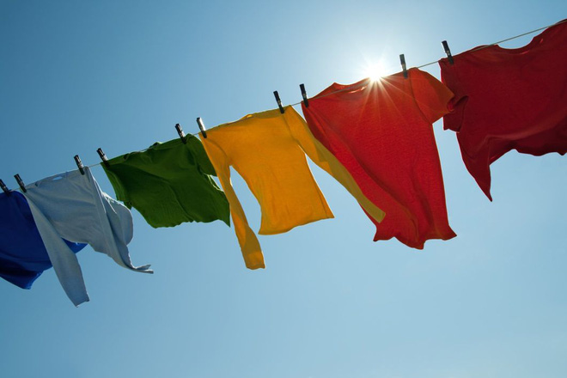
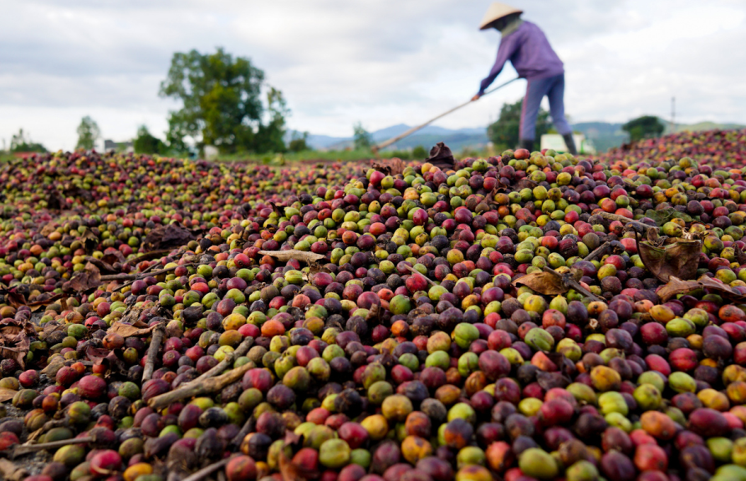
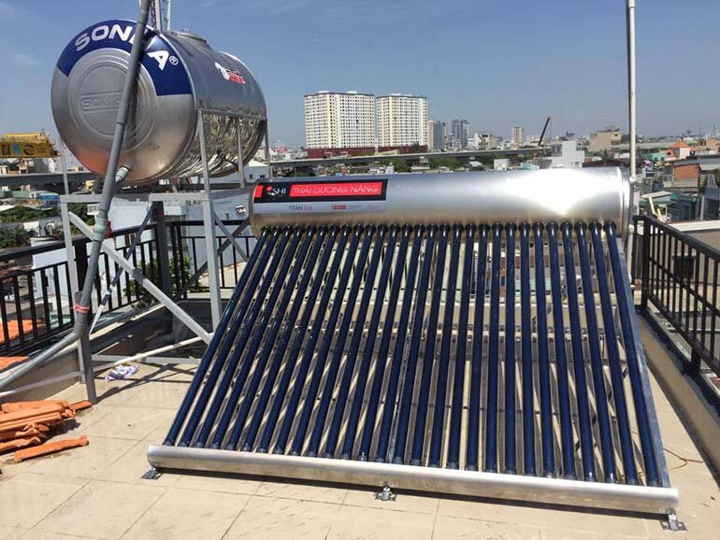
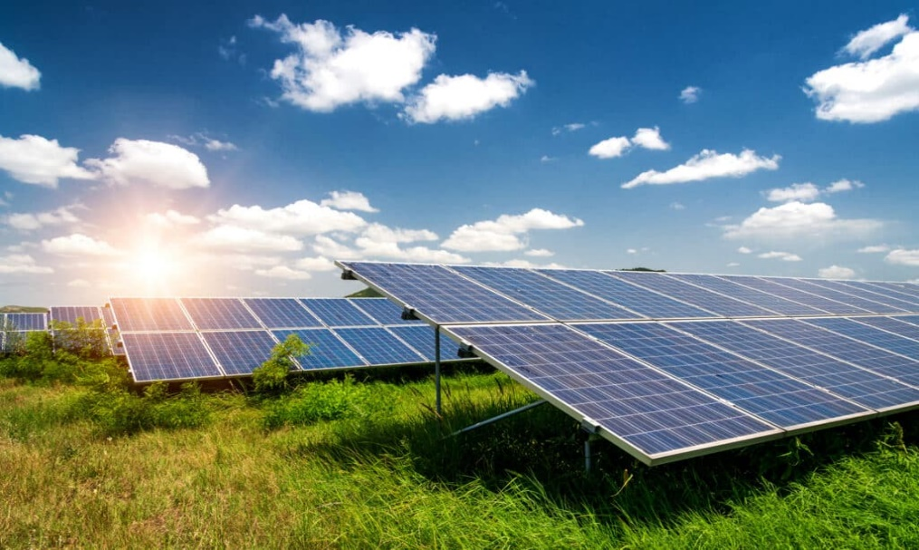
Hãy điền các ứng dụng của năng lượng mặt trời trong cuộc sống tương ứng với mỗi hình ảnh sau.
Chiếu sáng, sưởi ấm
Phơi quần áo
Làm muối
…………………………………………………..
………………………………………….
…………………………………………………..
Hệ thống máy nước nóng năng lượng mặt trời
Pin chạy bằng năng lượng mặt trời
Phơi cà phê
…………………………………………………..
…………………………………………………..
…………………………………………………..

Slide 10


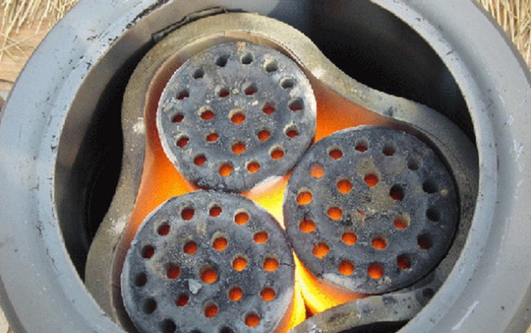

Năng lượng mặt trời được dùng để :
Chiếu sáng
Làm khô
Sưởi ấm
Đun nấu
Phát điện

Slide 11
Ở địa phương và gia đình em, năng lượng mặt trời được dùng để làm gì? Hãy chia sẻ câu trả lời vào ô chat.

Slide 12
KIẾN THỨC CẦN NHỚ
Mặt Trời là nguồn năng lượng chủ yếu của sự sống.
Cung cấp năng lượng cho Trái Đất ở hai dạng: chiếu sáng và tỏa nhiệt.
Con người tận dụng năng lượng mặt trời để sinh sống và chế tạo ra các loại máy móc.

Slide 13


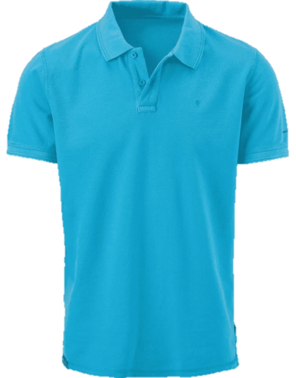


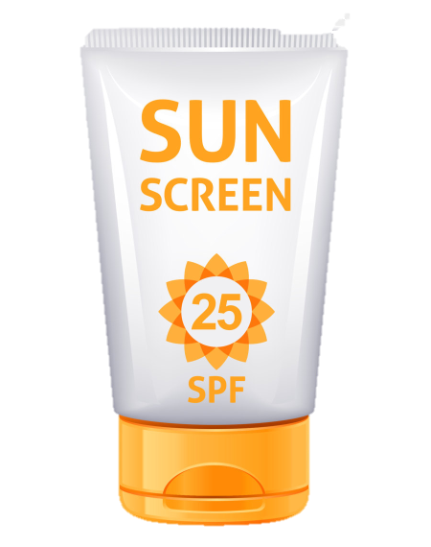

CÁCH CHỐNG NẮNG HIỆU QUẢ
Che chắn cẩn thận
Tránh lúc nắng gắt
Quần áo, kính, nón giúp giảm đến 27% tác hại của ánh nắng mặt trời
Hạn chế ra nắng trong khoảng từ 10 giờ đến 16 giờ chiều
Tìm bóng râm
Kem chống nắng
Vui chơi dưới bóng râm giúp giảm 30% tác hại của ánh nắng mặt trời
Dùng loại kem chống nắng phù hợp thoa lại sau 2 giờ để bảo vệ da đầy đủ

Slide 14






Mặt Trời cung cấp năng lượng cho Trái Đất ở dạng:
Âm thanh
khi chọn Đúng
Ánh sáng
Nguồn nhiệt
Âm thanh
khi chọn Sai
Nguồn điện
Cả A và B

Slide 15
Năng lượng mặt trời được dùng để:
Âm thanh
khi chọn Đúng
Chiếu sáng, sưởi ấm, làm khô, đun nấu, phát điện,…
Chiếu sáng, sưởi ấm, làm đẹp, đun nấu, phát điện, …
Âm thanh
khi chọn Sai
Chiếu sáng, làm lạnh, làm khô, đun nấu, phát điện,…
Chiếu sáng, sưởi ấm, làm khô, làm mưa

Slide 16
Dặn dò
1. Chuẩn bị bài khoa học tiếp theo.
2. Tìm thêm một số ứng dụng của năng lượng mặt trời trong đời sống hàng ngày.

